Slide 1


Slide 2

ΤΟ ΠΕΡΙΒΑΛΛΟΝ ΕΙΝΑΙ ΤΟ ΣΠΙΤΙ ΜΑΣ!!!
Μας Δίνει Καρπούς!
Μας Εξασφαλίζει Τροφή!
Μας Δίνει Νερό!
Μας Προσφέρει Καθαρό Αέρα!
Μας Φιλοξενεί!
(http://kykpee.org/the-environment-today/2-to-perivallon-simera/)

Slide 3
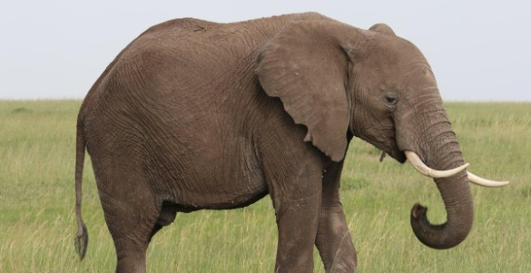
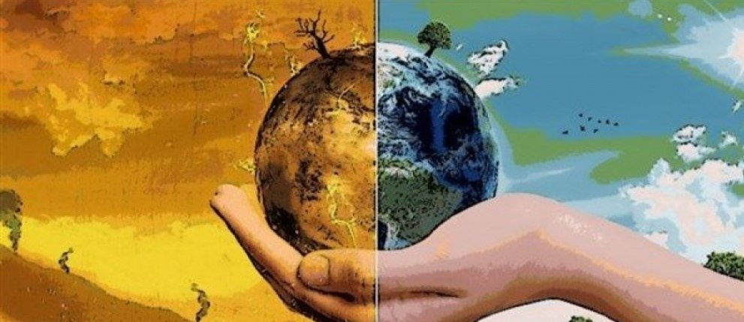
ΟΜΩΣ ΤΑ ΤΕΛΕΥΤΑΙΑ ΧΡΟΝΙΑ…
Τα Απορρίμματα Έχουν Αυξηθεί Κατά 40%, σε Σχέση με 10 Χρόνια Πριν
Ο Κάθε Κάτοικος Παράγει 500 Κιλά Απορρίμματα, Ετησίως
Συσσώρευση Μεγάλου Όγκου σε Χώρους Υγειονομικής Ταφής
Χημικά – Τοξικά, Επικίνδυνα Αέρια,
Κατά την Καύση
Τοξικά Απόβλητα –
Ρύπανση του Περιβάλλοντος
(https://www.maxmag.gr/thematikes/perivallon-se-krisi/pos-epidra-stin-psychiki-iremia-kai-eytychia-ton-anthropon-i-tirisi-enos-katharoy-perivallontos/)

Slide 4
ΓΙ’ ΑΥΤΟ ΕΜΕΙΣ…
Βοηθάμε να Επιστρέψει στη Φύση, Μεγάλο Κομμάτι των Απορριμμάτων Μας!
Τα Απορρίμματα μας, Μπορούν να Γίνουν και Πάλι Χρήσιμα!!!
ΑΝΑΚΥΚΛΩΝΟΥΜΕ - ΚΟΜΠΟΣΤΟΠΟΙΟΥΜΕ !!!

Slide 5

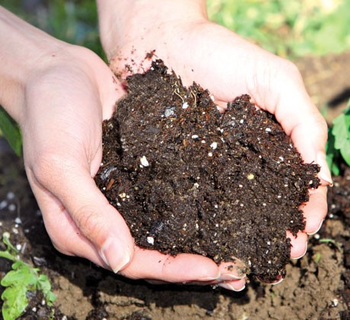
ΚΟΜΠΟΣΤΟΠΟΙΗΣΗ ΕΙΝΑΙ…
Η Διαδικασία που Μετατρέπει τα Οργανικά Απορρίμματα → Λίπασμα!
(https://www.greenpeace.org/greece/issues/5227/to-kalitero-lipasma/)
(https://www.gardenguide.gr/compost)

Slide 6
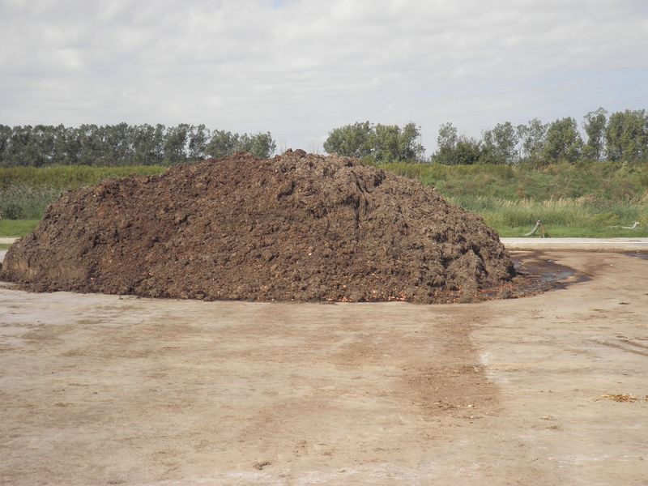
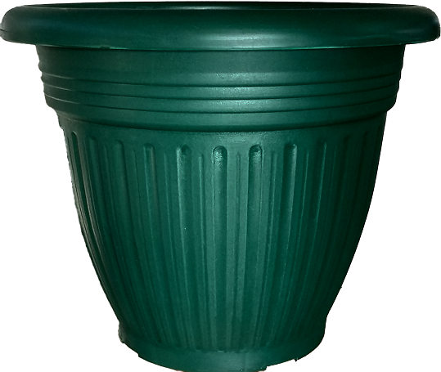
ΠΟΥ ΚΑΝΟΥΜΕ ΚΟΜΠΟΣΤΟΠΟΙΗΣΗ
1. ΦΥΣΗ
Στην Εξοχή – Χωράφια - Κήπους
(https://zeolithos.gr/)
2. ΓΛΑΣΤΡΕΣ
Γλάστρα με Καπάκι
(https://www.e-geoponos.gr)

Slide 7
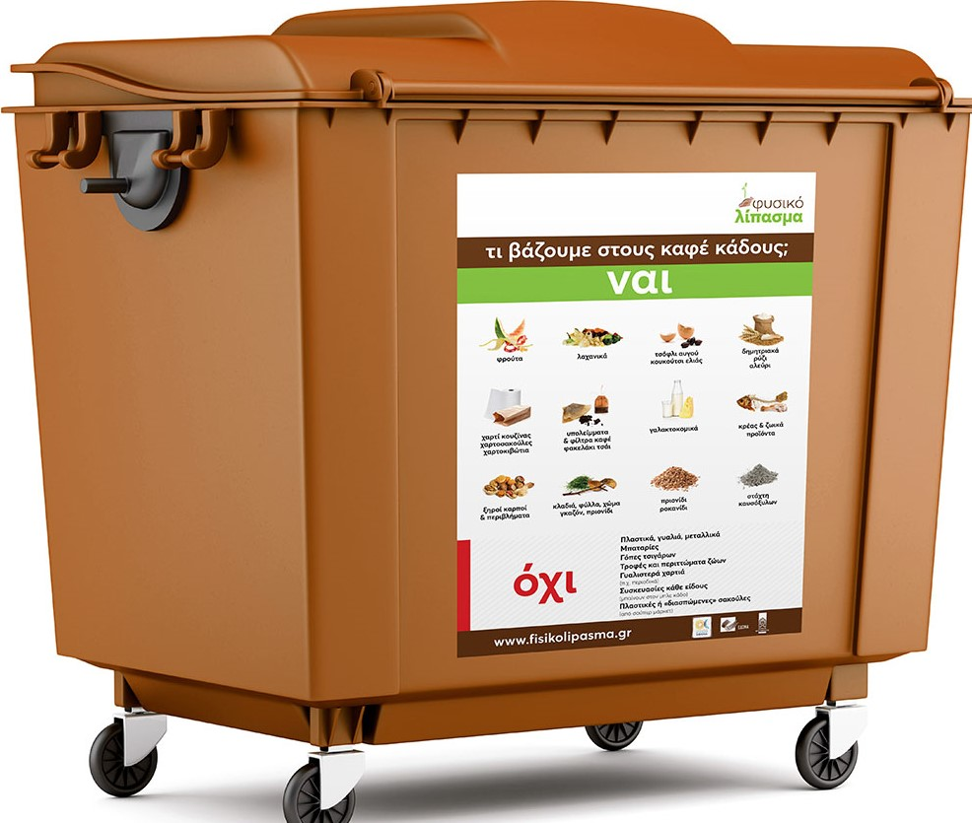
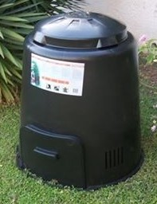
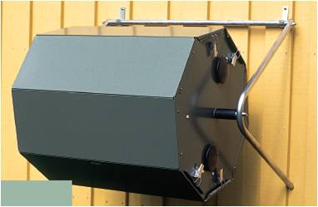
3. ΚΑΔΟΙ
Καφέ Κάδοι - Δήμου
(https://www.fisikolipasma.gr/foreis)
Απλοί Οικιακοί Κάδοι
Περιστρεφόμενοι Κάδοι
(http://greenagenda.gr)
(http://www.naturam.gr/?section=product&rel=1511)

Slide 8
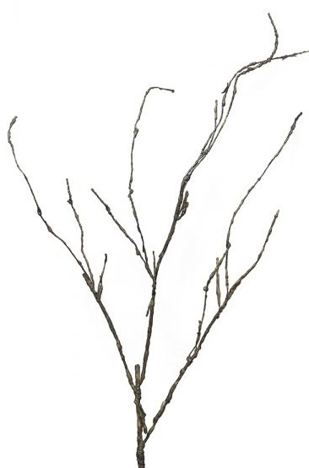
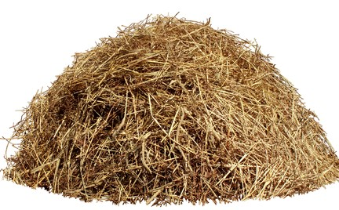
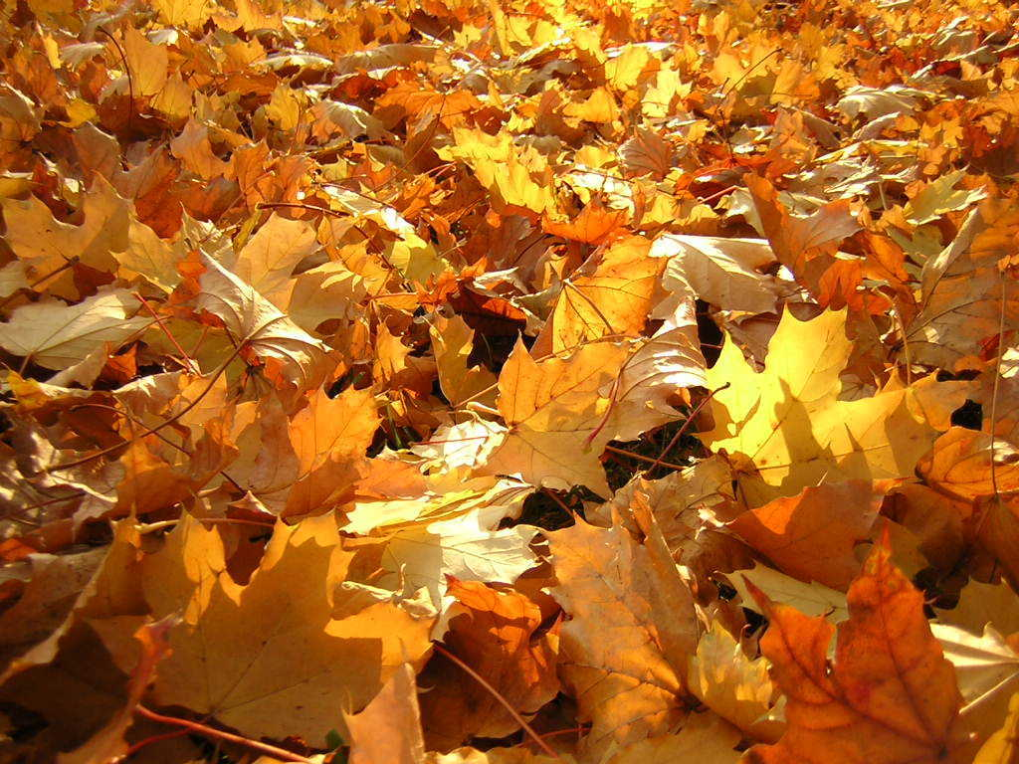
ΤΙ ΒΑΖΟΥΜΕ ΜΕΣΑ
ΚΑΦΕ ΥΛΙΚΑ – ΠΛΟΥΣΙΑ ΣΕ C (Άνθρακας)
Κλαδιά
Άχυρο
Κίτρινα Φύλλα
(https://www.kleidishome.gr/cordata-kladi-kafe-y95cm-106479.html)
(https://ipop.gr/themata/vlepw/aftos-o-anthropos-vrike-velona-sta-achira/)
(https://pigolampides.gr/blog/fthinopo-eftase/)

Slide 9
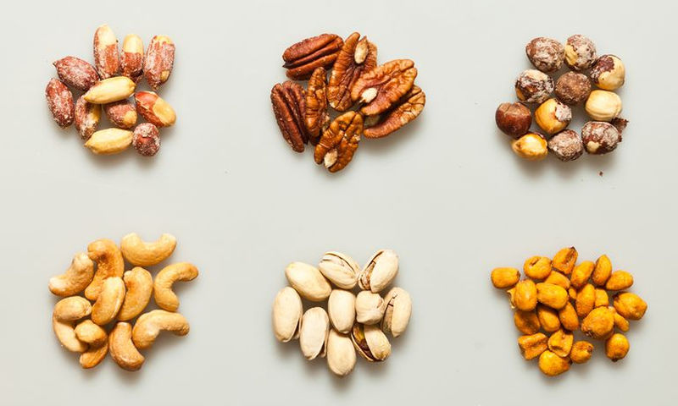
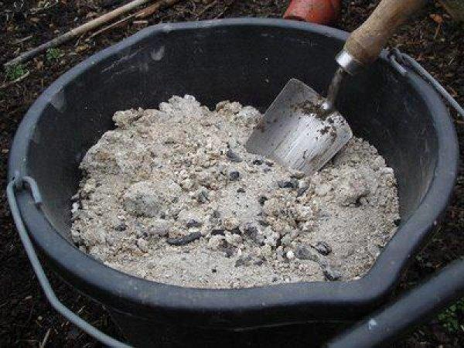
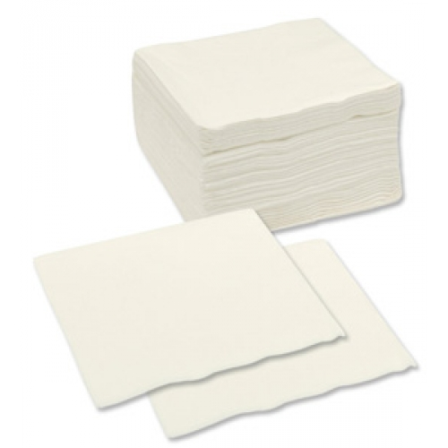
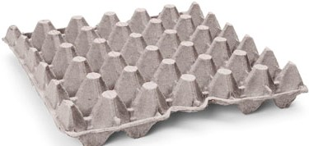
Ξηρούς Καρπούς
Στάχτη
(https://www.diaforetiko.gr/min-petate-ti-stachti-apo-ta-tzakia-sas-dite-tis-idiotites-ke-ti-chrisis-tis-stachtis-apo-kafsoxila/)
(https://www.onmed.gr/diatrofi/story/371305/oi-7-pio-ygieinoi-xiroi-karpoi-thermides-diatrofiki-axia-pics)
Χαρτόκουτα
Λευκό Χαρτί - Χαρτοπετσέτες
(https://www.feeders.gr/product)
(https://www.duro.gr/shop)

Slide 10

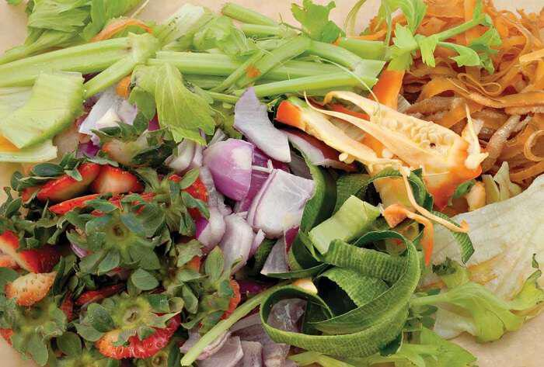
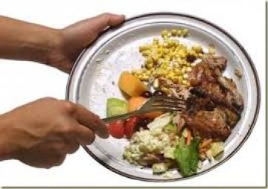
ΤΙ ΒΑΖΟΥΜΕ ΜΕΣΑ
ΠΡΑΣΙΝΑ ΥΛΙΚΑ → ΠΛΟΥΣΙΑ ΣΕ Ν (Άζωτο)
Υπολείμματα από
Φρούτα + Λαχανικά
Υπολείμματα Τροφίμων
Πράσινα Φύλλα - Γρασίδι
(http://www.officepaper.gr/XARTONI-FVTO-FYLLA-PRASINA-GRASIDI-RAINBOW-16629-9736)
(https://www.proionta-tis-fisis.com/axiopiiste-tis-floudes-
frouton-ke-lahanikon/)
(https://www.fytokomia.gr/permalink/14306.html)

Slide 11
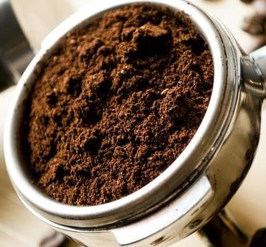
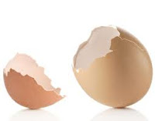
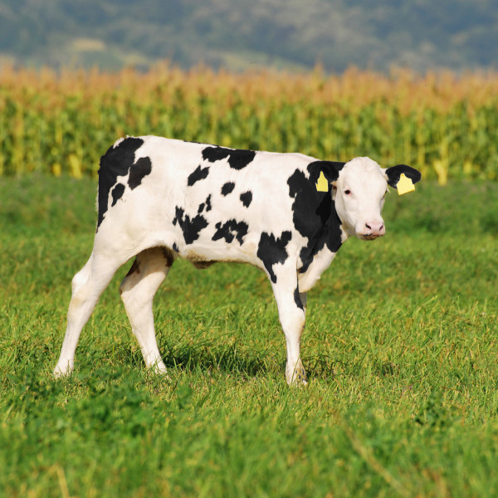
Υπολείμματα Καφέ
Τσόφλια Αυγών
Κοπριά
Φυτοφάγων Ζώων
(https://www.efsyn.gr/nisides/182768_ti-mporo-na-kano-katakathi-toy-kafe)
(https://www.toxrisimo.gr/2011/06/blog-post.html)
(https://gr.depositphotos.com)

Slide 12
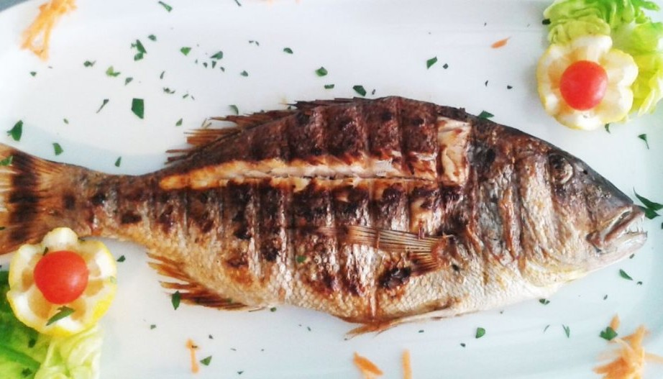
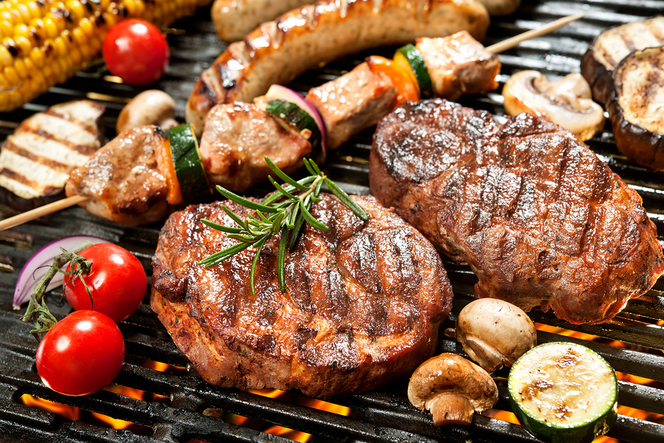
ΤΙ ΔΕΝ ΒΑΖΟΥΜΕ ΜΕΣΑ
Υπολείμματα Ψαριών
Υπολείμματα Κρέατος
(https://www.onmed.gr/diatrofi/story/353652/tiganito-v-s-psito-kreas-poio-exei-perissotera-lipara)
(https://www.fnl-guide.com/gr/el/tips-n-tricks/grilled-fish/)

Slide 13
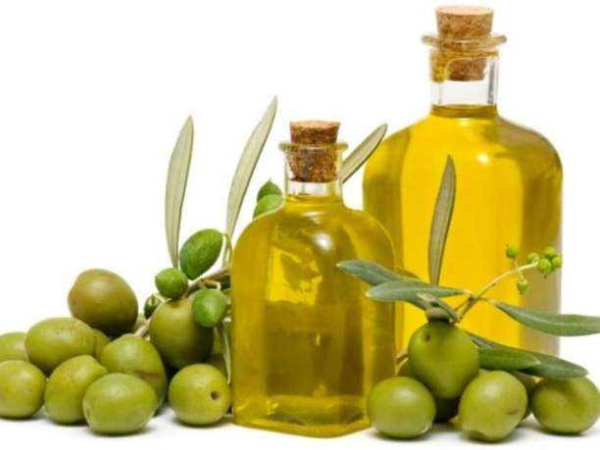
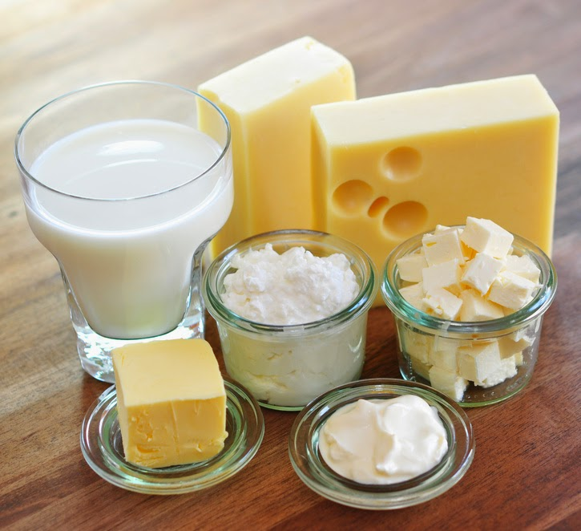
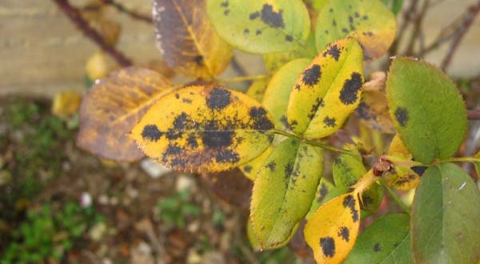
Λάδι
Γαλακτοκομικά
(https://enallaktikidrasi.com/2013/07/ola-osa-den-kserate-gia-to-ladi)/
Άρρωστα Φυτά
(https://www.neadiatrofis.gr/galaktokomika-proionta-kai-laktozi/)
(https://www.gardenguide.gr)

Slide 14

ΧΡΕΙΑΖΟΜΑΙ…
Χώμα
Υγρασία
Συχνό Αερισμό
Συχνό Ανακάτεμα
(https://www.antemisaris.gr/kipos-fyta/symvoules-protaseis/kompostopoiisi/oikiaki-kompostopoiisi/)

Slide 15
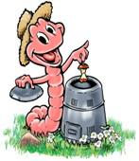
Η ΔΙΑΔΙΚΑΣΙΑ ΞΕΚΙΝΑ ΧΩΡΙΣ ΤΗ ΒΟΗΘΕΙΑ ΜΟΥ!!!
Σταδιακά Ανεβαίνει Θερμοκρασία
Αναπτύσσονται Γαιοσκώληκες
(https://player.slideplayer.gr/7/1917283/data/images/img50.jpg)

Slide 16
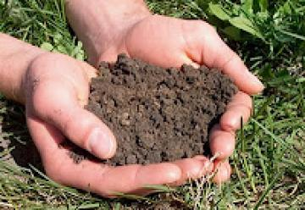
ΕΙΝΑΙ ΕΤΟΙΜΟ, ΟΤΑΝ…
Δεν Αναγνωρίζονται τα Υλικά που Έχουμε Βάλει
Τρίβεται Εύκολα στα Χέρια
Έχει Σκούρο Καφέ Χρώμα
Είναι Ελαφρύ
ΜΥΡΙΖΕΙ ΓΗΗΗ!
Η Διαδικασία Ολοκληρώνεται
Μετά Από 2 – 4 Μήνες
(https://www.fytokomia.gr/permalink/4368.html)

Slide 17


ΠΡΟΒΛΗΜΑΤΑ + ΛΥΣΕΙΣ
https://ofthalmoi.gr/
(https://www.ipaidia.gr//)
Δυσάρεστη Οσμή
Ανακατεύουμε +
Προσθέτουμε Καφέ Υλικά
Ανακατεύουμε +
Προσθέτουμε Καφέ Υλικά
Μυγάκια

Slide 18
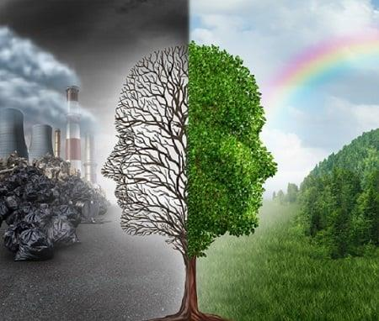
ΟΦΕΛΗ ΣΤΗΝ ΥΓΕΙΑ ΜΑΣ
Με την Κομποστοποίηση
Μείωση Όγκου Απορριμμάτων
Μείωση των Επικίνδυνων Αερίων (Φαινόμενο Θερμοκηπίου)
Μείωση της Ρύπανσης της Ατμόσφαιρας
Αναπνέουμε πιο Καθαρό Αέρα!
(https://www.philenews.com/koinonia/eidiseis/article/1106078)

Slide 19
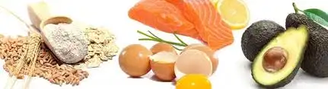
ΠΟΥ ΑΛΛΟΥ ΜΑΣ ΚΑΝΕΙ ΚΑΛΟ!
Το Αποτέλεσμα της Κομποστοποίησης
Εδαφοβελτιωτικό
Θρεπτικά Ιχνοστοιχεία στο Χώμα
Μειώνουμε τη Χρήση Χημικών Λιπασμάτων
Παράγουμε Βιολογικές Καλλιέργειες
Καταναλώνουμε Υγιεινές Τροφές!
(https://bioarismari.gr/viologikes-trofes-egrigorsi/)

Slide 20
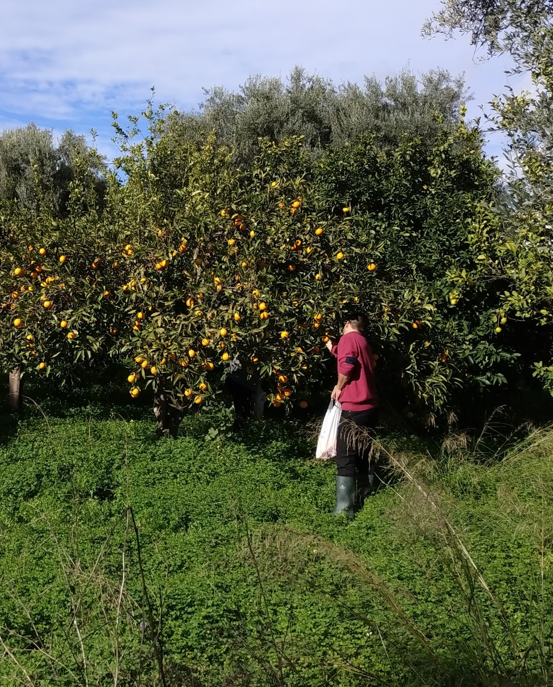
Το Αποτέλεσμα της Κομποστοποίησης
Προλαμβάνει + Καταπολεμά τα Παράσιτα
Μείωση Χρήσης Εντομοκτόνων
Καταναλώνουμε Υγιεινές Τροφές!

Slide 21
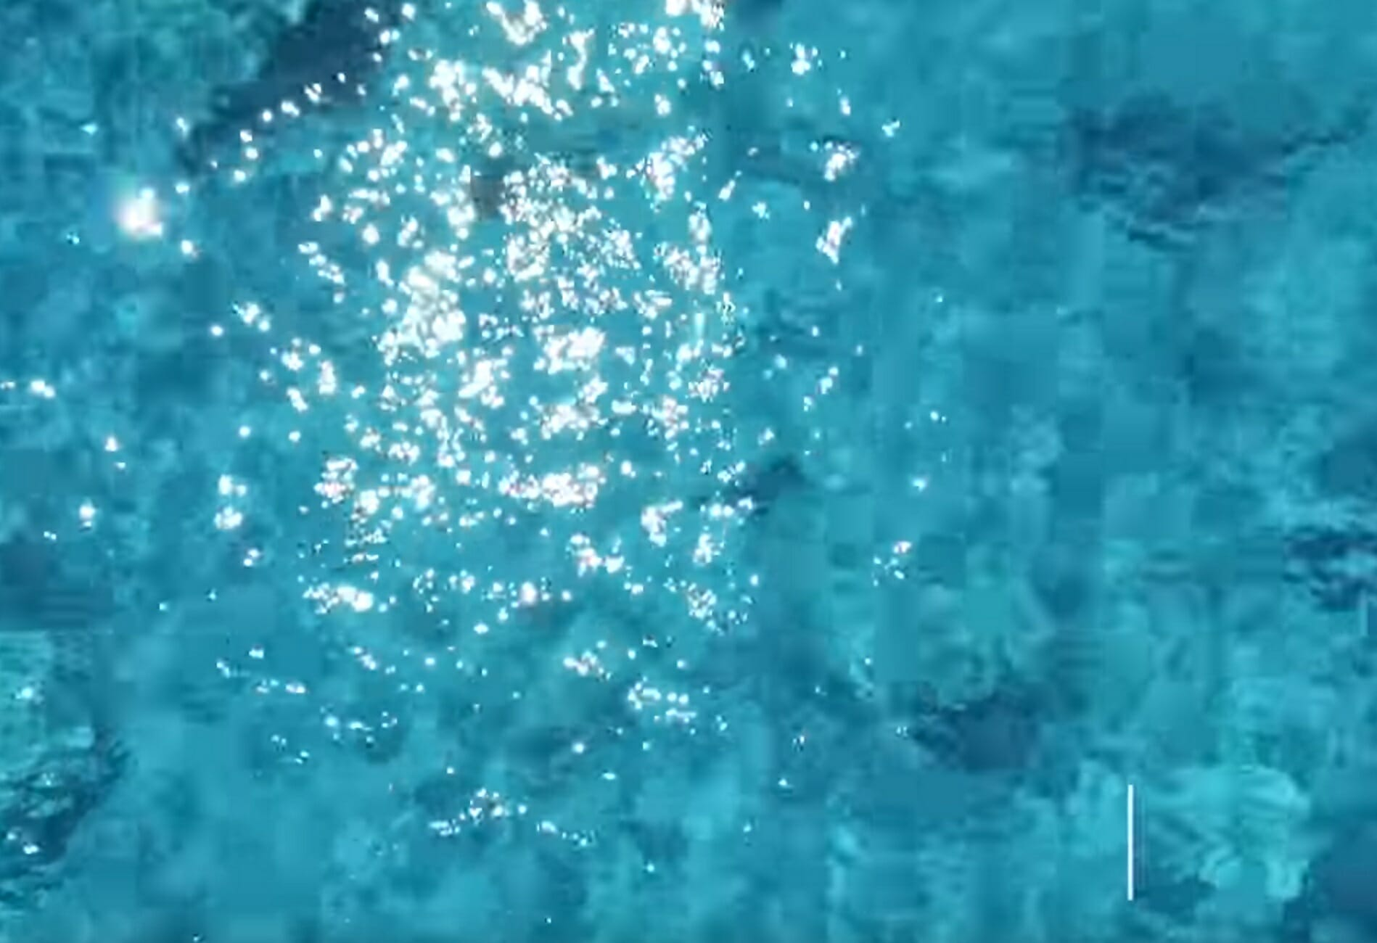
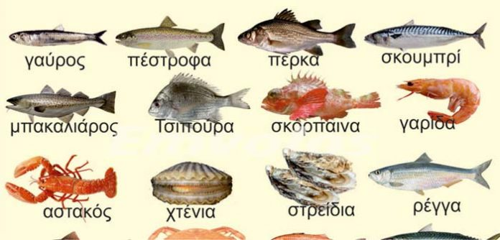
Με τη Μείωση Χρήσης Χημικών Ουσιών – Λιπασμάτων + Εντομοκτόνων
Δε Ρυπαίνουμε το Νερό!
(https://www.newsit.gr/topikes-eidhseis/kyklades-mia-thalassa-na-tin-pieis-sto-p-2/2987926/)
Δε Ρυπαίνουμε τα Ψάρια!
(https://emvolos.gr/o-ydrargyros-sta-psaria-ti-kindynos-yparchi-gia-tin-ygia-pia-psaria-echoun-ligotero-ydrargyro-grafi-o-petros-kefalas)

Slide 22

ΤΕΛΙΚΑ, ΜΑΣ ΚΑΝΕΙ ΚΑΛΟ ΠΑΝΤΟΥ!!!
Αναπνέουμε πιο Καθαρό Αέρα
Τρώμε πιο Υγιεινά Φρούτα + Λαχανικά
Τρώμε πιο Υγιεινά Ψάρια
Πίνουμε και Κολυμπάμε σε πιο Καθαρά Νερά!
(https://slideplayer.gr/slide/12774492/)

Slide 23
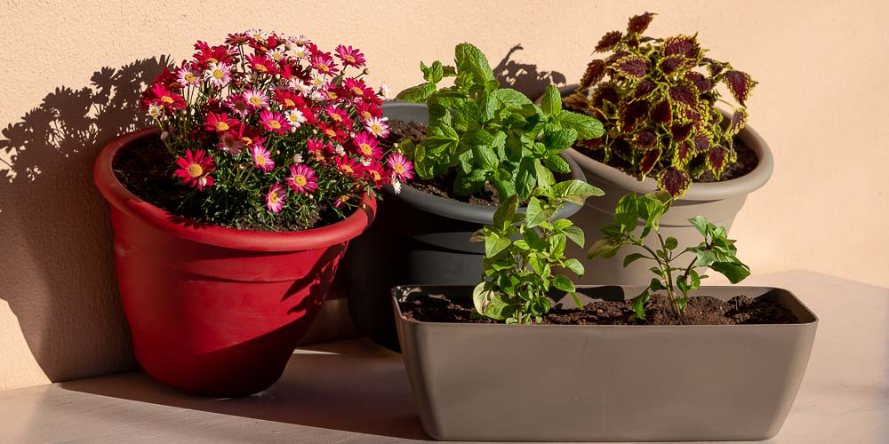
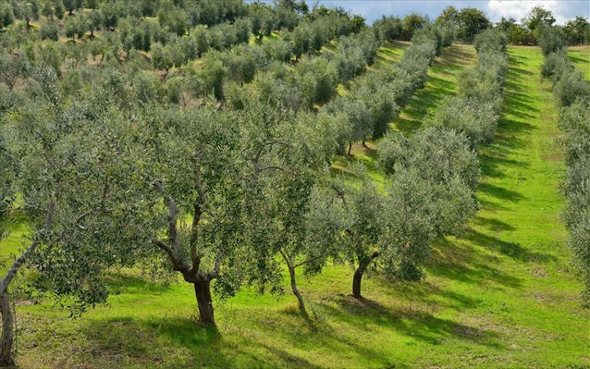
ΤΟ ΧΡΗΣΙΜΟΠΟΙΟΥΜΕ ΣΕ…
Γλάστρες
Κήπους
Περιβόλια
Οποιοδήποτε Καλλιεργήσιμο Έδαφος
(https://www.mistikakipou.gr/glastres-zarntinieres-cachepot-eidi-epilogi/)
(https://www.naftemporiki.gr/story/684942)

Slide 24
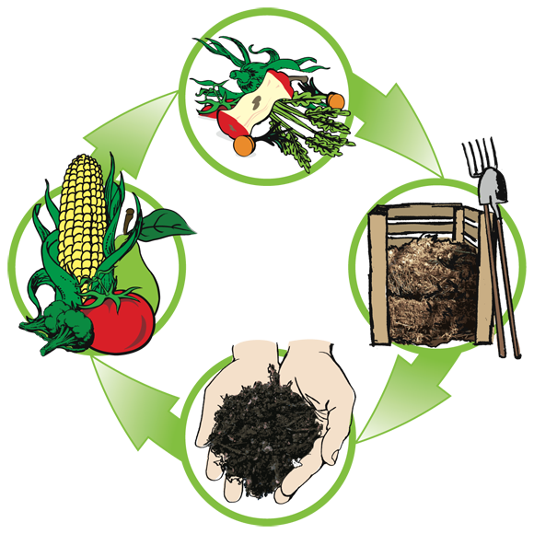
Η ΦΥΣΗ ΕΠΙΣΤΡΕΦΕΙ ΣΤΗ ΦΥΣΗ!!!
(https://botanologika.gr/6-2/)

Slide 25
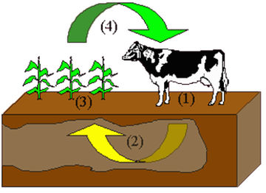
Η Κοπριά της Αγελάδας
Θα Τραφεί η Αγελάδα
Πέφτει στο Έδαφος
Σαν Κομπόστ θα Θρέψει το Φυτό
Το Εμπλουτίζει με Θρεπτικά Συστατικά
(https://oresinieku.weebly.com/kappaomicronmupiomicronsigmatauomicronpiomicron943etasigma0eta.html)

Slide 26
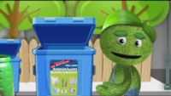
ΒΙΝΤΕΟ 1
( NEXTLINE - Eκπαιδευτικό video για την ανακύκλωση, απευθυνόμενο σε παιδιά προσχολικής ηλικίας, παιδιά Δημοτικού, Γυμνασίου και Λυκείου για τον ΦΟΔΣΑ)
ΒΙΝΤΕΟ 2
(The Gardener)
(Το τραγούδι Short Guitar Clip του καλλιτέχνη Audionautix έχει άδεια με βάση το εξής: Creative Commons Attribution (https://creativecommons.org/licenses/...) Καλλιτέχνης: http://audionautix.com/)

Slide 27
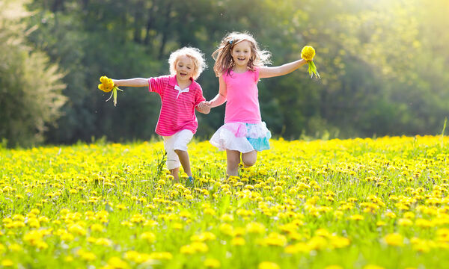
Επειδή Θέλω να Βλέπω Περισσότερες Εικόνες σαν κι Αυτήν, Προστατεύω το Περιβάλλον, για να Φροντίσω τον Εαυτό μου και τους Φίλους μου...!
ΚΟΜΠΟΣΤΟΠΟΙΩ!!!
(https://www.mothersblog.gr/free-time/drastiriotites/story/74211/pente-protaseis-gia-diaskedastika-paixnidia-stin-exoxi-me-ta-paidia-pics)

